Slide 1
Структурные элементы
Гидриды
Гидриды – это соединения водорода с другими элементами.

Slide 2
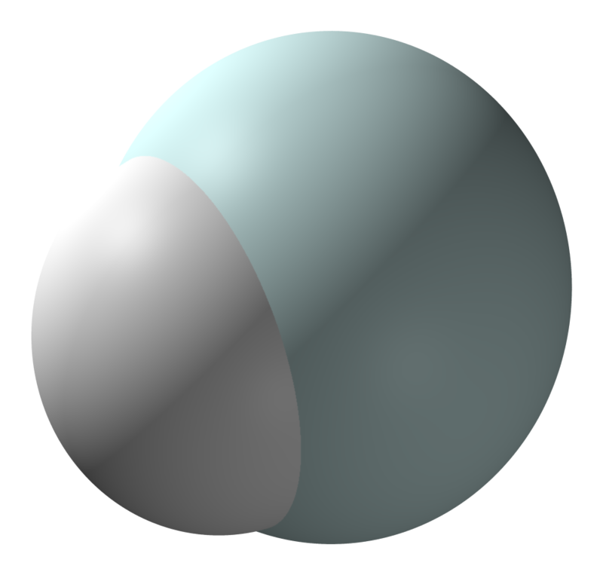
HeH
Гидрид гелия
Получен Вольфгангом Кеттерле в 1986 году.
H
He
Li
Be
B
C
N
O
F
Ne
H
_
H2
HeH
LiH
BeH2
В₂Н₆
CH
NaH
H2O
HF

Slide 3
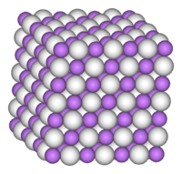
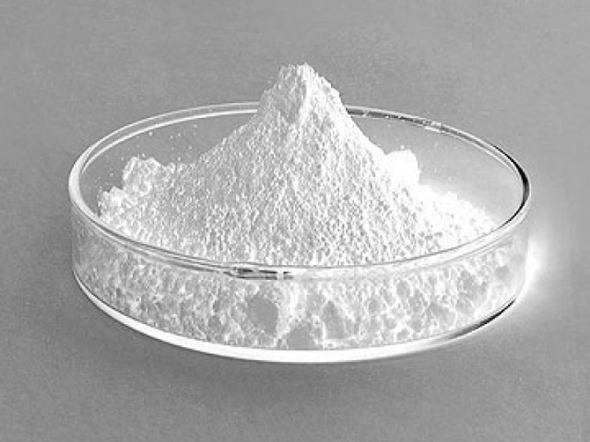
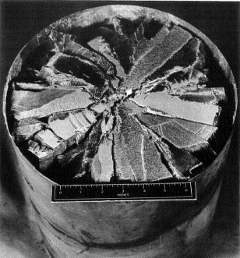
LiH
Гидрид лития
Белый, лёгкий порошок. Под действием рентгеновского и ультрафиолетового облучения окрашивается в голубой цвет.
H
He
Li
Be
B
C
N
O
F
Ne
H
_
H2
HeH
LiH
BeH2
В₂Н₆
CH
NaH
H2O
HF

Slide 4
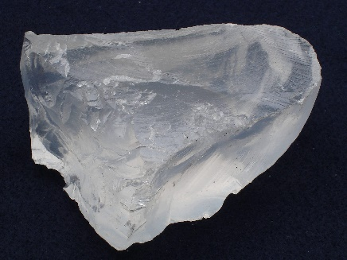
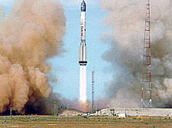
BeH2
Гидрид бериллия
Твёрдое аморфное вещество белого цвета. Может быть использовано как ракетное топливо.
H
He
Li
Be
B
C
N
O
F
Ne
_
H
H2
HeH
LiH
BeH2
В₂Н₆
CH
NaH
H2O
HF

Slide 5
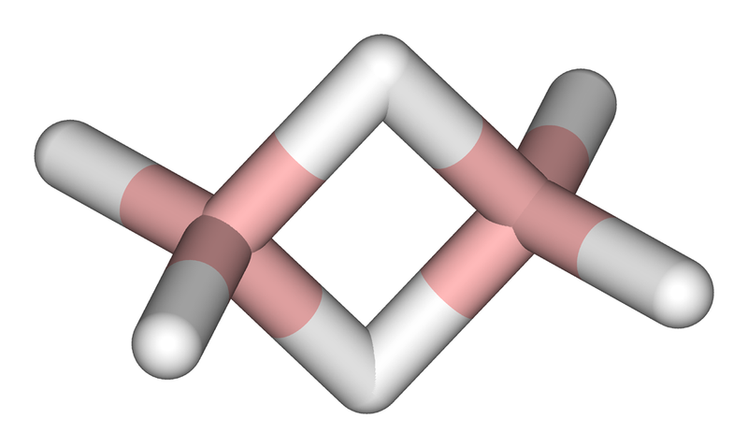
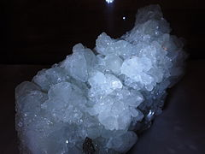
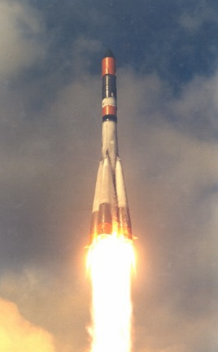
В₂Н₆ Диборан
- химически активное вещество, обладающее очень большой теплотой сгорания.
H
He
Li
Be
B
C
N
O
F
Ne
H
_
H2
HeH
LiH
BeH2
В₂Н₆
CH
NaH
H2O
HF

Slide 6
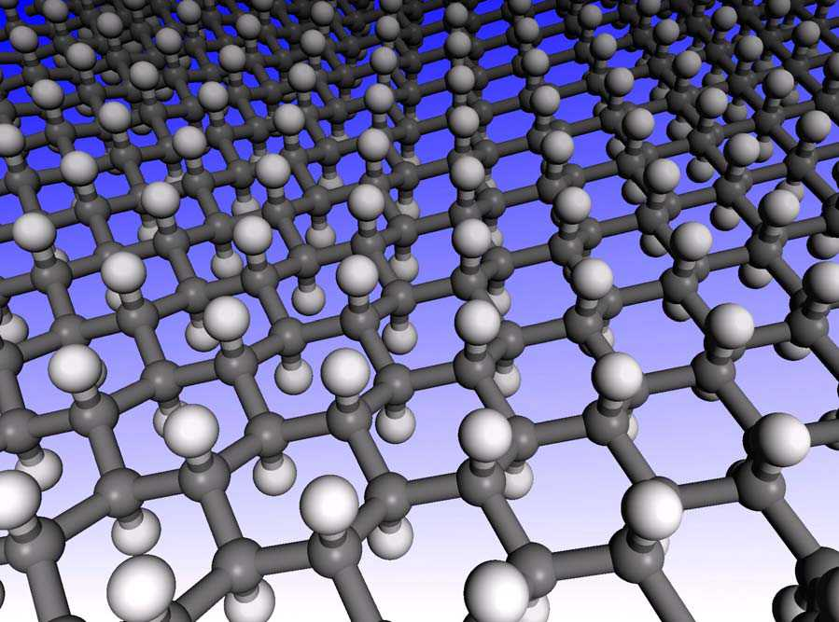
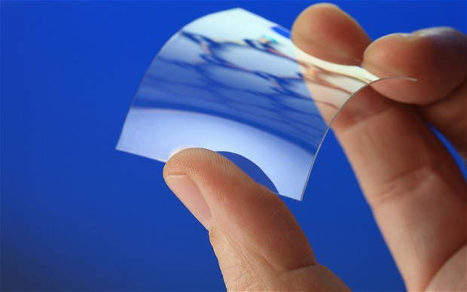
CH Графан
Гидрид углерода (графан) - химически активный диэлектрик. Прозрачная плёнка.
H
He
Li
Be
B
C
N
O
F
Ne
H
_
H2
HeH
LiH
BeH2
В₂Н₆
CH
NaH
H2O
HF

Slide 7
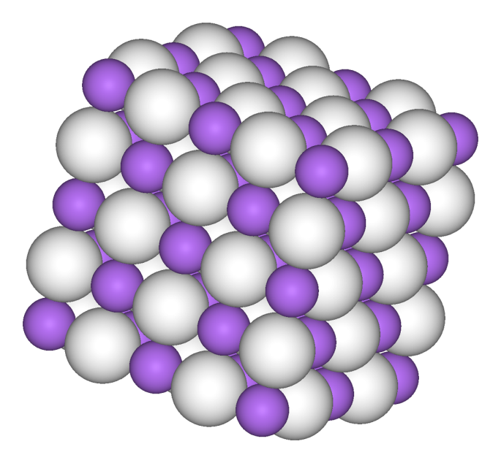
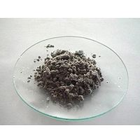
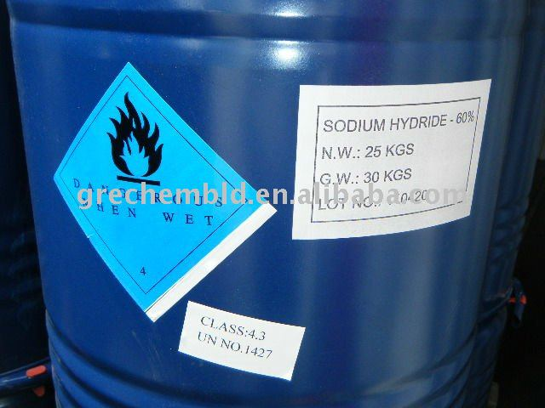
NaH Гидрид натрия
Бесцветное кристаллическое вещество. Сильный восстановитель.
H
He
Li
Be
B
C
Nа
O
F
Ne
H
_
H2
HeH
LiH
BeH2
В₂Н₆
CH
NaH
H2O
HF

Slide 8
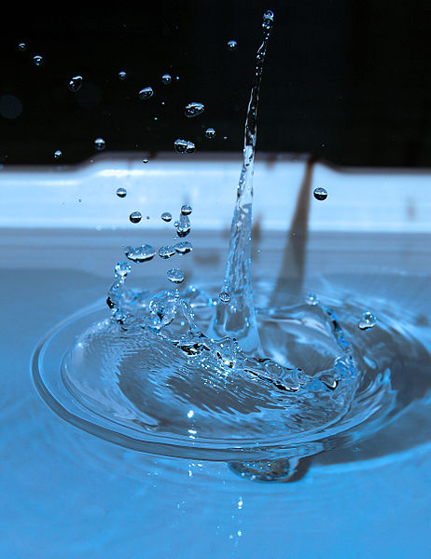
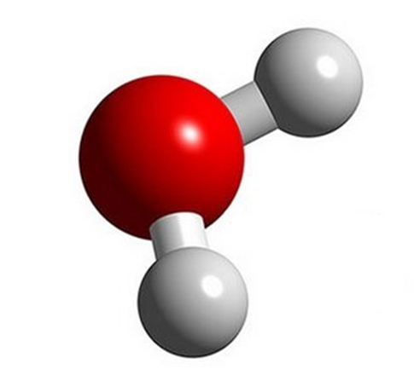
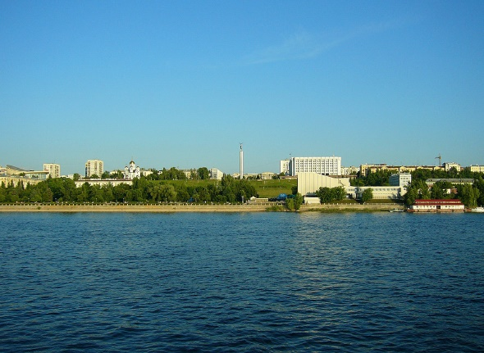
H2O Вода
Бесцветная жидкость без запаха
H
He
Li
Be
B
C
N
O
F
Ne
H
_
H2
HeH
LiH
BeH2
В₂Н₆
CH
NaH
H2O
HF

Slide 9
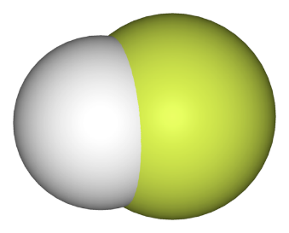
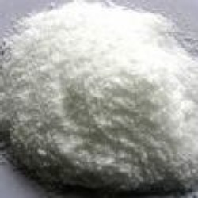
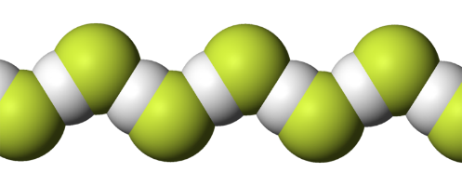
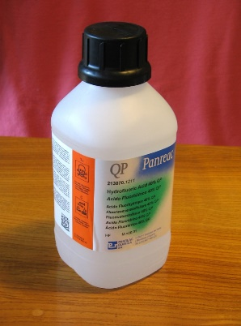
HF Гидрофторид (фтороводород)
Гидрид фтора (фтороводород) - белый порошок, при растворении в воде образует плавиковую кислоту.
H
He
Li
Be
B
C
N
O
F
Ne
H
_
H2
HeH
LiH
BeH2
В₂Н₆
CH
NaH
H2O
HF

Slide 10
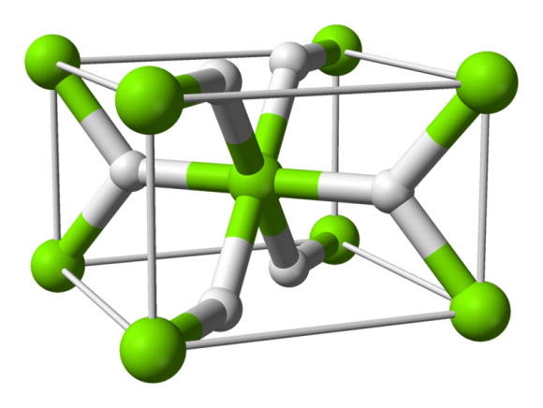
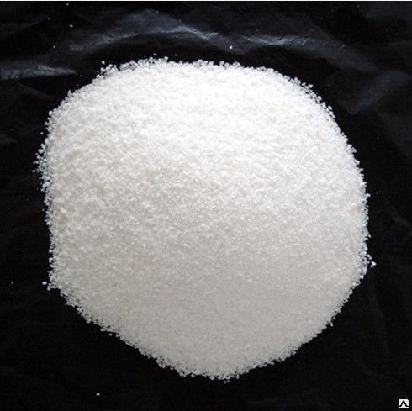
MgH2
Гидрид магния
Твердое белое малорастворимое вещество.
Na
Mg
Al
Si
P
S
Cl
Ar
K
Ca
H
AlН₃
NaH
MgH2
SiH4
PН₃
H2S
HCl
-
КH
CaН₂

Slide 11
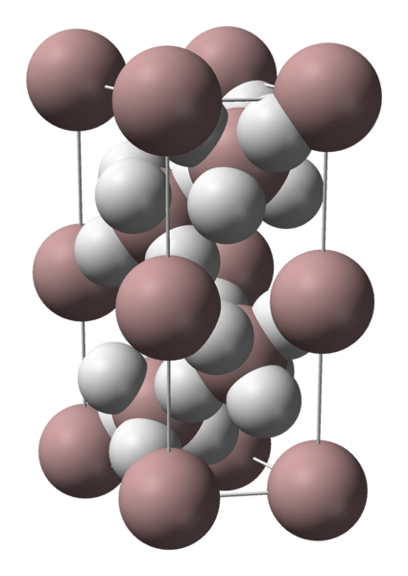
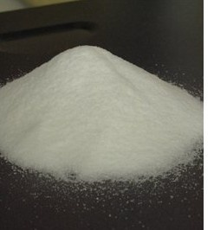
AlН₃ Гидрид алюминия
Гидрид алюминия - бесцветное или белое твёрдое вещество с полимерной структурой.
Na
Mg
Al
Si
P
S
Cl
Ar
K
Ca
H
AlН₃
NaH
MgH2
SiH4
PН₃
H2S
HCl
-
КH
CaН₂

Slide 12
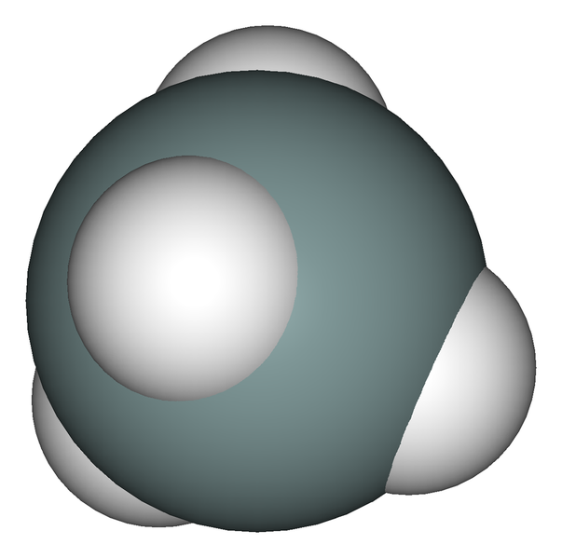
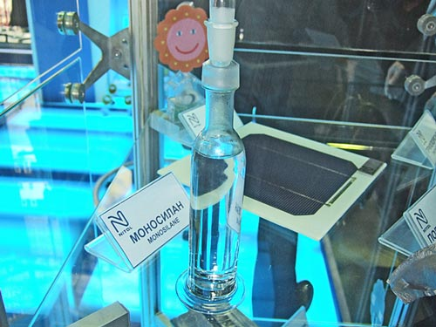
SiH4
Гидрид кремния
(силан)
Моносилан - бесцветный газ с неприятным запахом. Силаны сходны с углеводородами.
Na
Mg
Al
Si
P
S
Cl
Ar
K
Ca
H
AlН₃
NaH
MgH2
SiH4
PН₃
H2S
HCl
-
КH
CaН₂

Slide 13
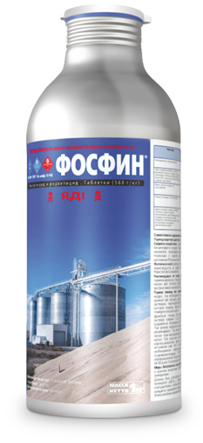
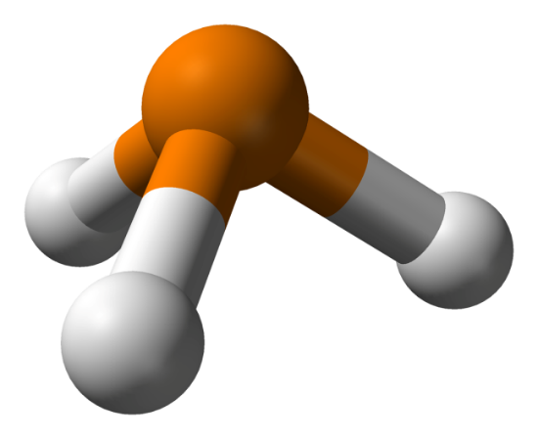
PН₃ Гидрид фосфора (фосфин)
Бесцветный, очень ядовитый газ с запахом гнилой рыбы.
Na
Mg
Al
Si
P
S
Cl
Ar
K
Ca
H
AlН₃
NaH
MgH2
SiH4
PН₃
H2S
HCl
-
КH
CaН₂

Slide 14
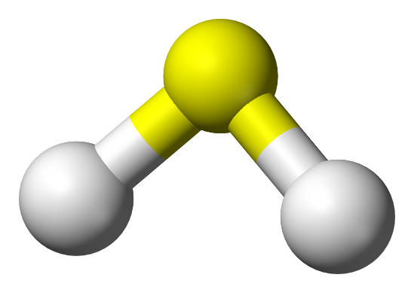
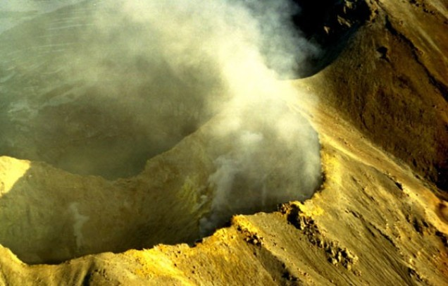
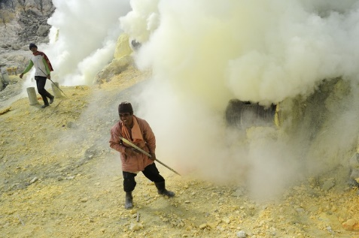
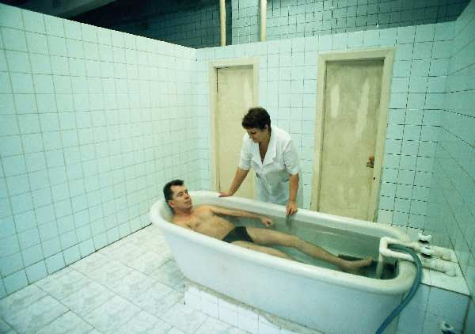
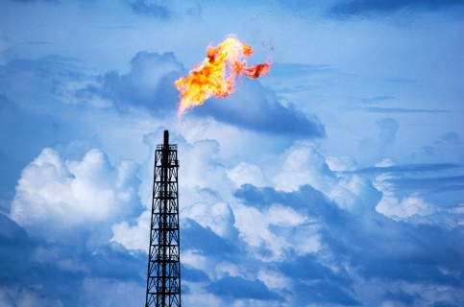
H2S Гидрид серы (сероводород)
Бесцветный газ с запахом протухших яиц и сладковатым вкусом.
Na
Mg
Al
Si
P
S
Cl
Ar
K
Ca
H
AlН₃
NaH
MgH2
SiH4
PН₃
H2S
HCl
-
КH
CaН₂

Slide 15
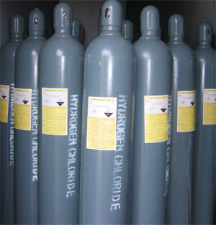
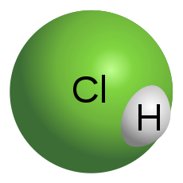
HCl Гидрид хлора (хлороводород)
Бесцветный газ с резким запахом, дымящийся во влажном воздухе. Использовался как отравляющее средство во время войн.
Na
Mg
Al
Si
P
S
Cl
Ar
K
Ca
H
AlН₃
NaH
MgH2
SiH4
PН₃
H2S
HCl
-
КH
CaН₂

Slide 16
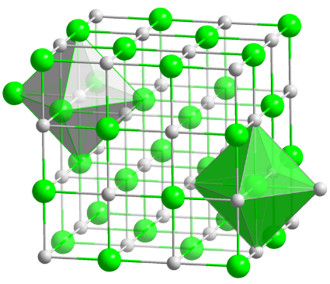
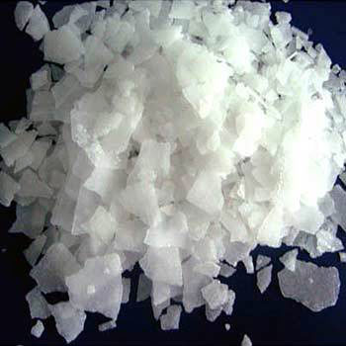
КH Гидрид калия
Бесцветное кристаллическое вещество.
Na
Mg
Al
Si
P
S
Cl
Ar
K
Ca
H
AlН₃
NaH
MgH2
SiH4
PН₃
H2S
HCl
-
КH
CaН₂

Slide 17
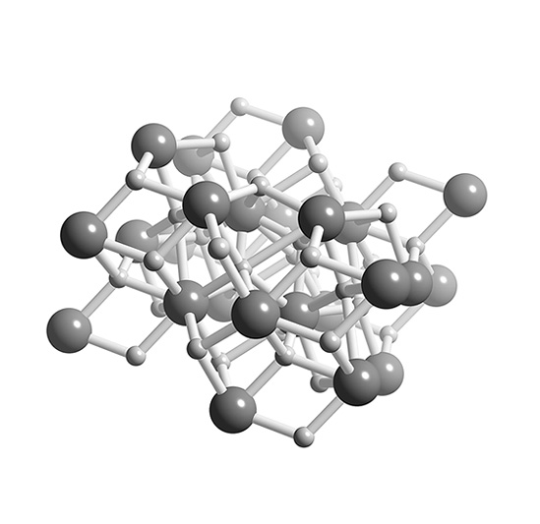
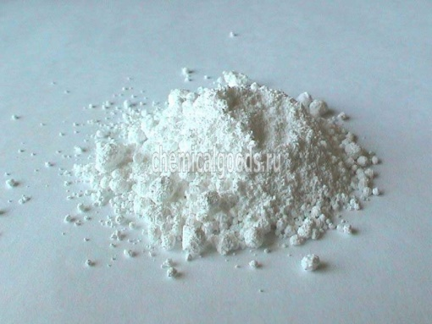
CaН₂ Гидрид кальция
Кристаллическое вещество белого цвета.
Na
Mg
Al
Si
P
S
Cl
Ar
K
Ca
H
AlН₃
NaH
MgH2
SiH4
PН₃
H2S
HCl
-
КH
CaН₂

Slide 18
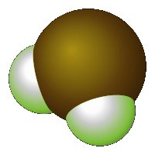
ScH2 и ScH₃ Гидриды скандия
Твёрдые электропроводные вещества серого цвета.
Sc
Ti
V
Cr
Mn
Fe
Co
Ni
Cu
Zn
-
H
ScH2
VН
TiH2
CrH
FeH2
CoH
Ni2H
CuH
ZnН₂
ScH3

Slide 19
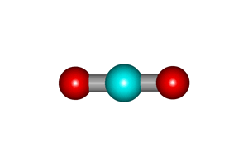
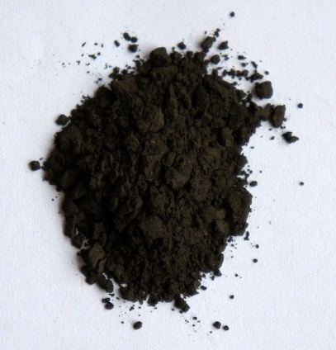
TiH2
Гидрид титана
Серовато-чёрный порошок, хрупок, обладает магнитной восприимчивостью.
Sc
Ti
V
Cr
Mn
Fe
Co
Ni
Cu
Zn
-
H
VН
ScH2
TiH2
CrH
FeH2
CoH
Ni2H
CuH
ZnН₂

Slide 20
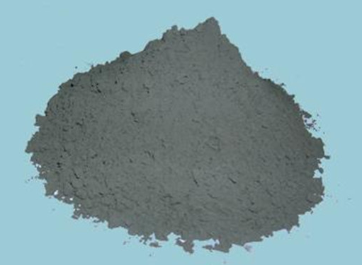
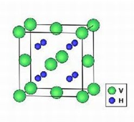
VН Гидрид ванадия
Хрупкий металлоподобный порошок серого или чёрного цвета.
Sc
Ti
V
Cr
Mn
Fe
Co
Ni
Cu
Zn
-
H
VН
ScH2
TiH2
CrH
FeH2
CoH
Ni2H
CuH
ZnН₂

Slide 21
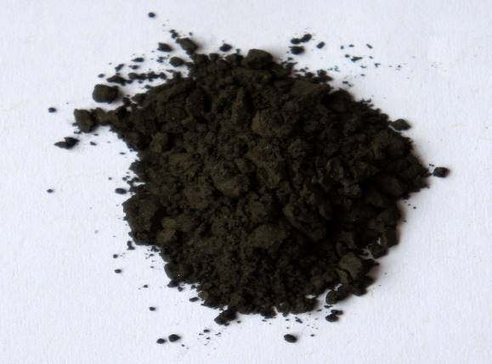
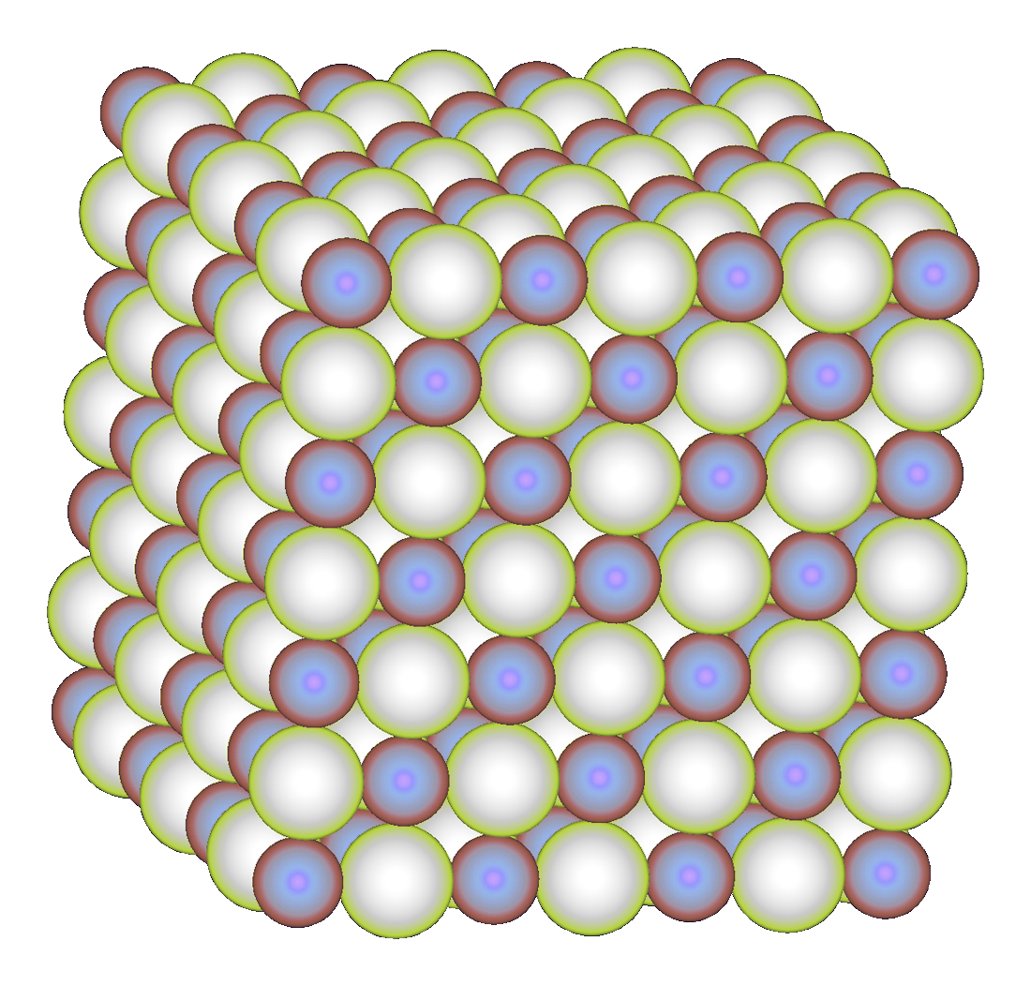
СrH
Гидрид хрома
Металлоподобное вещество, при нагревании легко теряет водород.
Sc
Ti
V
Cr
Mn
Fe
Co
Ni
Cu
Zn
-
H
VН
ScH2
TiH2
CrH
FeH2
CoH
Ni2H
CuH
ZnН₂

Slide 22
FeH2 Гидрид железа
Существует только при высоких давлениях Н₂.
Sc
Ti
V
Cr
Mn
Fe
Co
Ni
Cu
Zn
-
H
VН
ScH2
TiH2
CrH
FeH2
CoH
Ni2H
CuH
ZnН₂

Slide 23
CoH, CoH2 Гидриды кобальта
Кобальт способен растворять водород, не образуя химических соединений.
Sc
Ti
V
Cr
Mn
Fe
Co
Ni
Cu
Zn
-
H
VН
ScH2
TiH2
CrH
FeH2
CoH
Ni2H
CuH
ZnН₂

Slide 24
NiH2 Гидрид никеля
Гидрид никеля — чёрные кристаллы, реагирует с водой.
Sc
Ti
V
Cr
Mn
Fe
Co
Ni
Cu
Zn
-
H
VН
ScH2
TiH2
CrH
FeH2
CoH
NiH2
CuH
ZnН₂

Slide 25
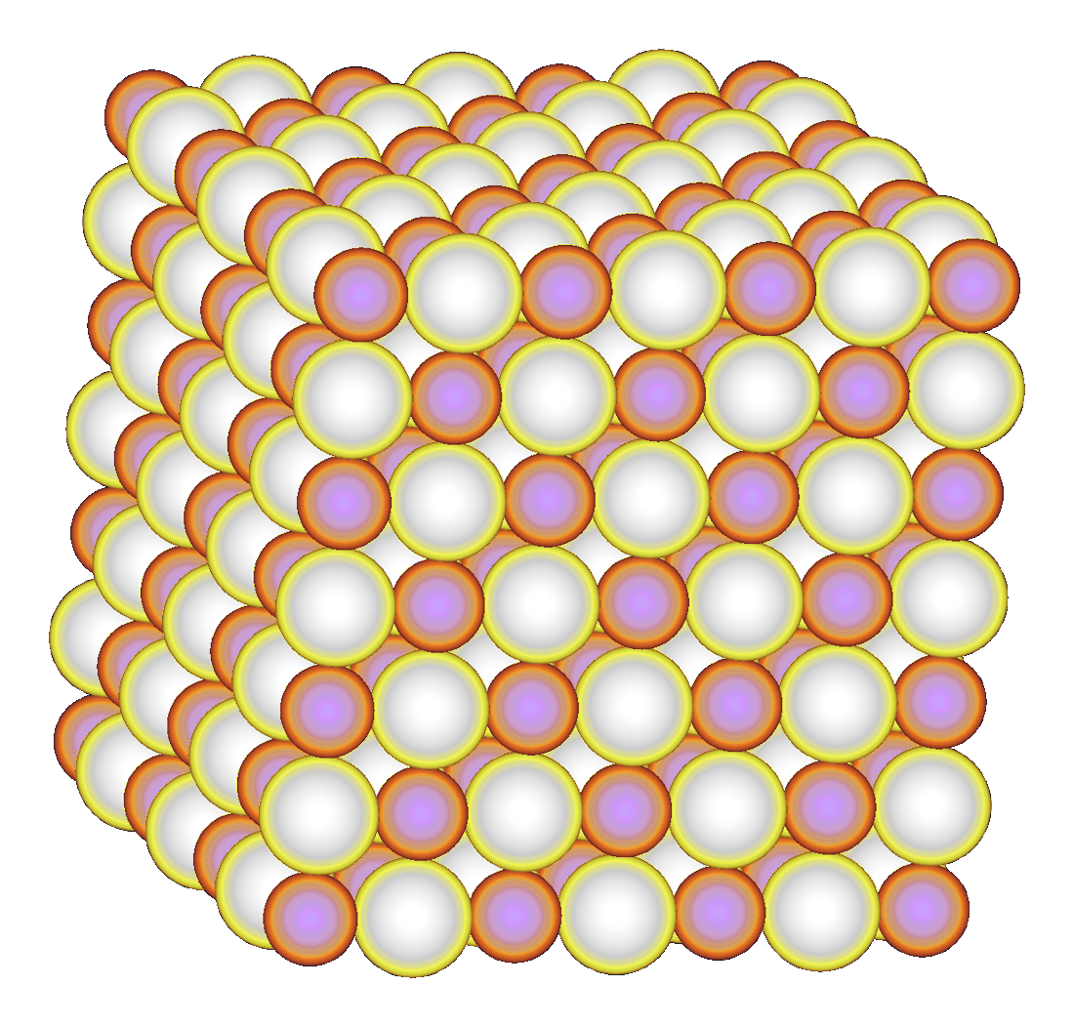
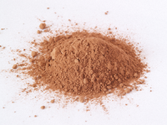
CuН Гидрид меди
Коричневые кристаллы. Легко окисляются на воздухе.
Sc
Ti
V
Cr
Mn
Fe
Co
Ni
Cu
Zn
-
H
VН
ScH2
TiH2
CrH
FeH2
CoH
Ni2H
CuH
ZnН₂

Slide 26
ZnН₂ Гидрид цинка
Нелетучее белое твёрдое вещество, которое разлагается при нагревании до 80^{о}С.
Sc
Ti
V
Cr
Mn
Fe
Co
Ni
Cu
Zn
-
H
VН
ScH2
TiH2
CrH
FeH2
CoH
Ni2H
CuH
ZnН₂

